Slide 1
ОЧИСТКА И СОРТИРОВАНИЕ ЗЕРНА В ЭЛЕКТРИЧЕСКИХ ПОЛЯХ

Slide 2
Существующий комплекс семяочистительных и сортировальных машин основан на разделении семян по механическим признакам: размерам, форме, плотности, парусности и др.
Однако ряд семян сорных и культурных растений имеют те же или очень близкие внешние признаки (семена пшеницы - овсюга и куколя, ржи - ржаного костра и пр.) Методами электронно-ионной технологии можно разделять семена и по электрическим свойствам (электрической проводимости, диэлектрической проницаемости, заряду частицы и т. д.).

Slide 3
Устройства, предназначенные для разделения сыпучих смесей в электрических полях, называют электрическими сепараторами.
Совокупность физико-механических и электрических свойств частиц, определяющая возможность их разделения в электрическом поле называется признаком делимости (критерием разделения).
Он считается регулируемым, если влияние характеризующих его свойств зависит от режима работы сепаратора.

Slide 4
Различают динамические и статические признаки делимости: динамические зависят от времени, в течение которого частица находится в электрическом поле, статические не зависят.

Slide 5
Факторы (признаки) сортирования (делимости):
- механические (размер зерновок, их масса, форма, парусность)
- электрические (электрическая проводимость вещества зерна, диэлектрические свойства, поляризуемость в электрическом поле, способность воспринимать и сохранять электрический заряд и др.)

Slide 6
Принцип разделения зерновых смесей в электрических полях
основывается на способности частиц, составляющих смесь и имеющих разные физико-механические и электрические свойства приобретать и удерживать разный по величине заряд, который определяет разную силу воздействия поля на разные по свойствам частицы и таким образом разделять их.

Slide 7
Классификация электрических сепараторов
По виду поля (способу зарядки частиц):
(коронные, диэлектрические, электрические, трибоэлектрические)
По конструкции:
барабанные, транспортерные, камерные, типа «горка»

Slide 8
Коронные сепараторы
В коронных сепараторах зарядка частиц осуществляется в поле коронного разряда.
По конструктивному выполнению коронные сепараторы могут быть: барабанные, камерные, транспортерные.
Коронирующие электроды – система тонких (0,2…0,3 мм) проволок, расположенных на одинаковом расстоянии от осадительных электродов.

Slide 9
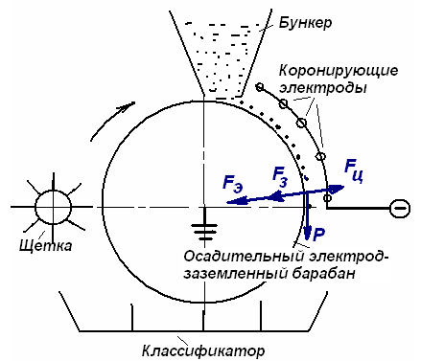
Коронный барабанный сепаратор

Slide 10
Коронный барабанный сепаратор работает следующим образом. Семена из загрузочного бункера поступают на поверхность заземленного вращающегося барабана и оказываются в поле коронного разряда, где происходит их комбинированная зарядка (ионная и от поверхности барабана).
В зоне поля на частицу (семя) действуют силы: тяжести Р, центробежная F_{ц}, электрические F_{Э} и F₃.

Slide 11
Силы F_{ц} и Р стремятся оторвать частицу от барабана, a F_{Э} и F_{З} прижимают ее к нему. Напряженность поля в нижней части барабана постепенно падает до нуля, сила F_{Э} исчезает, a Р становится отрывающей. Заряд частицы на нижней части заземленного барабана постепенно стекает и сила F_{З} уменьшается.
В зависимости от суммарного действия сил семена с различными свойствами отрываются в определенных точках барабана и попадают в разные секции приемного бункера.

Slide 12
  Силы, действующие на частицу:
  тяжести
  центробежная
  электрическая
  зеркального
  отображения

Slide 13
Условие отрыва частицы от барабана
или

Slide 14
Коронный барабанный сепаратор используют для окончательной очистки семян зерновых, овощных культур и трав, удаления головневых примесей, обеспыливания, сортирования, т. е. отделения травмированных, морозобойных и проросших семян с пониженной массой.
Конструктивные размеры сепаратора, мм: R_{б} = 100...200; r₀ = 0,15... 0,25; h = 80...100; d = 75...125. Зона поля занимает четверть окружности.

Slide 15
Параметры, характеризующие режим работы: напряжение 20...50 кВ, сила тока коронного разряда 0,1...1 мА; частота вращения барабана 20...80 мин⁻¹; производительность для семян зерновых (на 1 м длины барабана) 2,5...4 т/ч.

Slide 16
Коронный транспортерный сепаратор аналогичен барабанному и отличается лишь тем, что зоны зарядки и разрядки частиц намного длиннее.
В зоне зарядки скорости частиц и транспортерной ленты становятся равными и они получают предельный заряд.

Slide 17
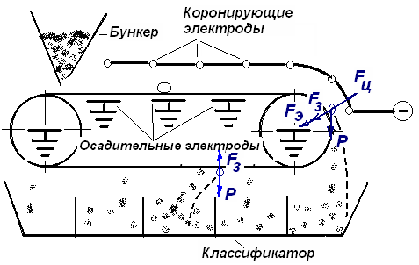
Коронный сепаратор транспортерного типа
Преимущества:
- более длинные зоны зарядки и разрядки
- выше качество разделения семян

Slide 18
В результате частицы сбивают одна другую значительно реже. Благодаря этому качество разделения семян выше, чем в коронном барабанном сепараторе.
Транспортерный сепаратор используют для очистки и сортирования семян зерновых, технических культур и трав, сепарации круп, отделения проса при рушении.

Slide 19
Коронный камерный сепаратор имеет загрузочный бункер, на выходе из которого семена получают заряд, падают вниз, испытывая силу тяжести Р и одновременно смещаются по горизонтали под действием силы электрического поля F_{Э}. В зависимости от соотношения этих сил семена попадают в различные секции приемного бункера-классификатора.

Slide 20
В результате действия сил тяжести и электрических сил более крупные частицы не достигают заземленного электрода и падают вниз, а более мелкие изменяют траекторию движения. Угол α ее наклона к вертикали определяется соотношением

Slide 21
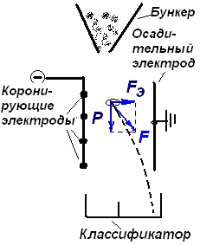
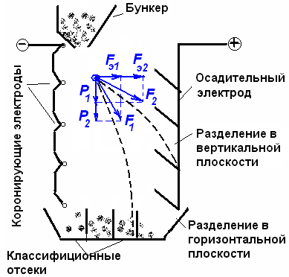
Коронный камерный сепаратор
Более высокие результаты при очистке семян от легких
примесей

Slide 22
Коронный сепаратор типа " г о р к а " представляет собой замкнутое наклонное полотно, на которое подают семенную смесь для очистки от примесей, отличающихся формой и состоянием поверхности (например, для очистки семян сахарной свеклы от стеблей и листьев). Основной недостаток таких устройств — низкая производительность.

Slide 23
Чтобы повысить ее под рабочей ветвью полотна установлен контактирующий с ней заземленный металлический лист (некоронирующий электрод), а над полотном параллельно ему размещены коронирующие электроды. Так как семена получают заряд, на них действуют дополнительные прижимающие силы F_{Э} и F₃, что позволяет увеличить угол наклона полотна, скорость его движения и тем самым повысить производительность на 30...50 %.

Slide 24
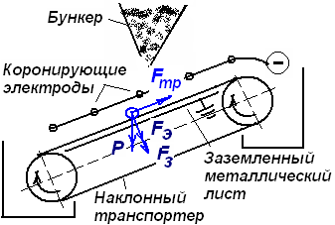
Коронный сепаратор типа «горка»

Slide 25
Диэлектрические сепараторы имеют принцип действия, основанный на проявлении пондеромоторных сил вследствие поляризации частиц в неоднородном электрическом поле.
Пондеромоторная сила

Slide 26
где S_{эф} — эффективная поверхность заряженной части зерна, контактирующая с изоляцией электродов;
U — напряжение, подаваемое на электроды, В;
ε_{и} и ε_{з}— относительные диэлектрические проницаемости изоляции провода и зерна;
ε₀— электрическая постоянная;
δ_{и} — толщина изоляции электродов;
l — средняя длина силовой линии в зерне;
θ — угол между направлениями действия сил на семена со стороны разноименно заряженных электродов, град.

Slide 27
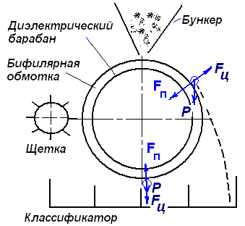
Схема устройства и действия сил

Slide 28
В диэлектрических сепараторах на поверхности барабана уложена бифилярная обмотка. Переменное напряжение до 5... 10 кВ промышленной частоты подается на два входных конца обмотки, а два других остаются разомкнутыми. В такой обмотке соседние провода представляют собой разноименно заряженные и изолированные один от другого электроды, которые создают неоднородное электрическое поле, действующие на семена с силой F_{П}.

Slide 29
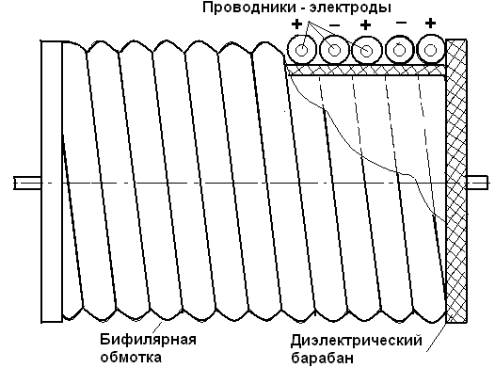
Конструктивная схема барабана

Slide 30
Угол отрыва семян от вращающегося барабана определяется соотношением сил F_{П}, Р и F_{ц}. При сортировании семян овощных культур сепаратор работает с подачей 70...230 кг/ч (на 1 м длины барабана); потребляемая мощность 1 кВА.

Slide 31
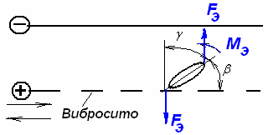
Решетный электростатический сепаратор

Slide 32
Под действием поля связанные заряды в разделяемых семенах смещаются в сторону электрода, имеющего заряд противоположного знака. Это приводит к возникновению вращающего момента, стремящегося расположить частицу длинной осью вдоль силовых линий поля.
Зерна, занявшие вертикальное положение, легче просеиваются сквозь отверстия решета, что увеличивает производительность машины, на которой можно сортировать семена с разными диэлектрической проницаемостью и длиной.

Slide 33
Для повышения эффективности очистки семян увеличенной засоренности применяют поточную линию, состоящую из двух-трех электрозерноочистительных машин разных типов.
На электрических сепараторах, кроме сортирования и очистки семян, можно проводить их предпосевную обработку. В результате урожайность повышается на 10... 15%, а в некоторых случаях — до 25 %.

